Slide 1


Slide 2

COMISSÃO DE ASSUNTOS SOCIAIS DO SENADO FEDERAL
AUDIÊNCIA PUBLICA:
SUBCOMISSÃO TEMPORARIA DE DOENÇAS RARAS
Tema: Triagem Neonatal Ampliada e Notificação Doenças Raras
02 de outubro de 2019
HELENA PIMENTEL
MÉDICA GENETICISTA
UNISERT
APAE Salvador

Slide 3
TEMAS:
TRIAGEM NEONATAL – AMPLIAÇÃO
TRIAGEM NEONATAL – PNTN - 18 ANOS - Histórico
SITUACAO NO BRASIL HOJE
ESTUDOS E PESQUISA NECESSÁRIOS
SOCIEDADE DE ESPECIALISTAS
SBTNEIM
SBGM
UNISERT

Slide 4

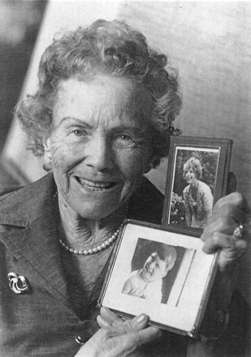
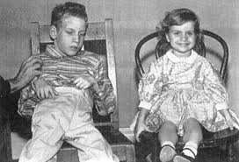
A Triagem Neonatal no mundo e no Brasil
1934
1953
Abjorn FØlling e Borgny Engeland, Oslo, Noruega
  Descoberta da Fenilcetonúria (PKU)
Horst Bickel, Birmingham, UK
  Tratamento da PKU
    Prevenção da deficiência mental

Slide 5
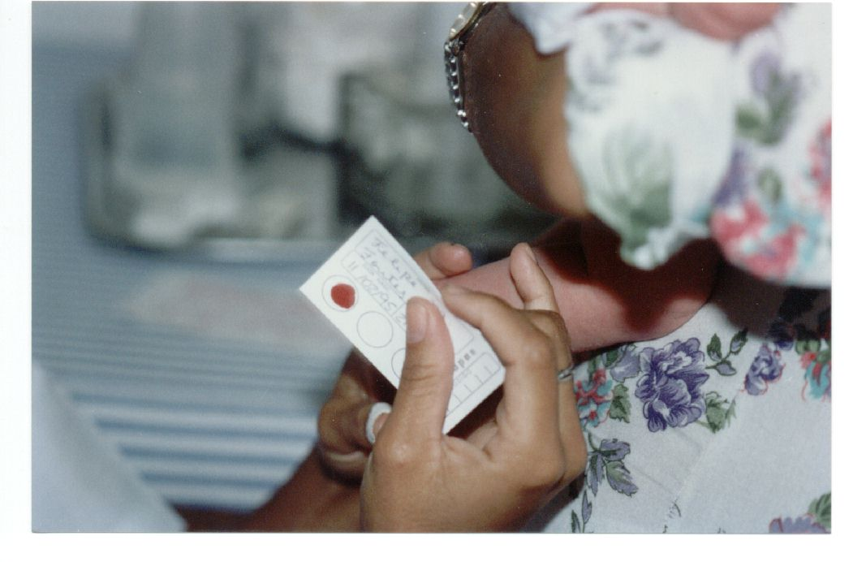
Robert Guthrie e Ada Susi
  Teste de inibição bacteriana
1957
Willard Centerwall, Califórnia, EUA
  Triagem neonatal para PKU
    Teste do cloreto férrico em fraldas
1960...
  1963
Outros testes em gotas de sangue seco em papel filtro
Triagem Neonatal no mundo

Slide 6

1976
“Teste do Pezinho” no Brasil
1992
Teste do Pezinho na Bahia

Slide 7
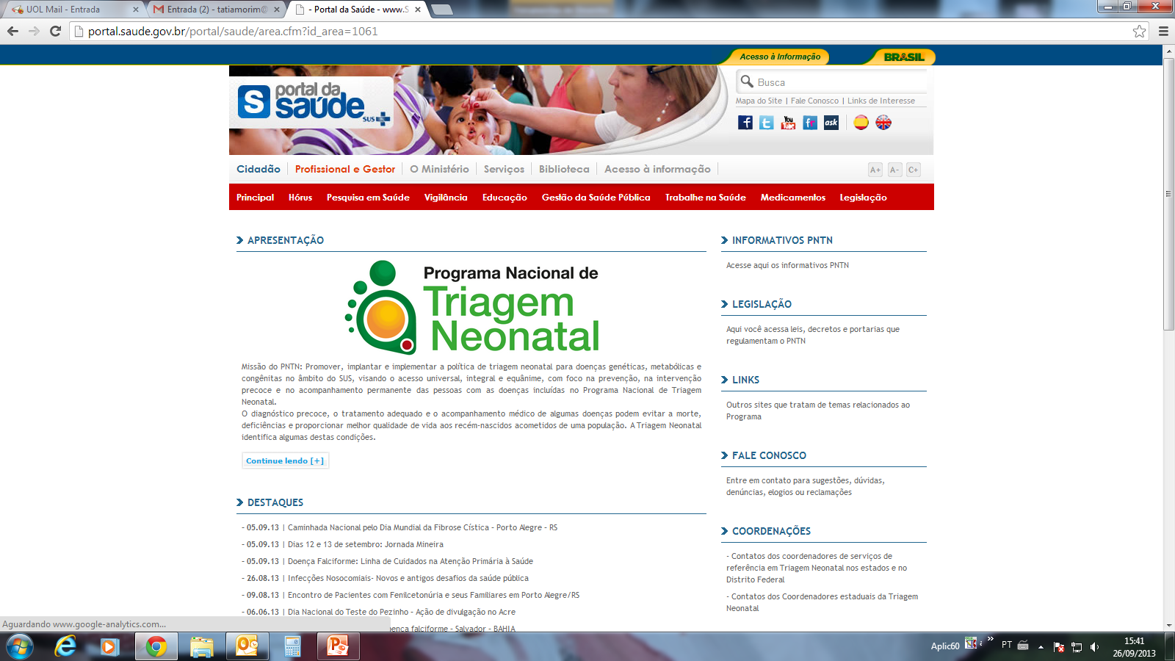
2001
Fase IV -Inclusão Biotinidase e hiperplasia supra renal
2001 - Programa Nacional de Triagem Neonatal (PNTN)
Ministério da Saúde - Brasil
Teste do Pezinho realizado nas 27 UF
2014/2015
2006

Slide 8
  Ministério da Saúde – Portaria 822 de
  06 de junho de 2001
  Programa Nacional de Triagem Neonatal
Meta: Cobertura de 100% dos nascidos vivos do país.
  Objetivos: Detecção, confirmação diagnóstica, acompanhamento e tratamento das doenças, conforme as fases de implantação:
    Fase I - Hipotireoidismo congênito e Fenilcetonúria;
    Fase II - Hipotireoidismo congênito, Fenilcetonúria e Doença Falciforme e Hemoglobinopatias;
    Fase III - Hipotireoidismo congênito, Fenilcetonúria, Hemoglobinopatias e Fibrose cística;
    Fase IV - Hipotireoidismo congênito, Fenilcetonúria, Hemoglobinopatias, Fibrose cística, Deficiência de Biotinidase e Hiperplasia Adrenal Congênita.

Slide 9
Triagem Neonatal - PROCESSO
1ª
2ª
Teste de triagem
Triagem Universal em 100% RNV
Educação para a saúde
Importância do teste
Coleta na idade adequada
Riscos da coleta tardia/não realização
Busca ativa
Acompanhamento do resultado e localização do recém-nascido e sua família
tempo para inicio do tratamento é crucial para prevenção de mortalidade, morbidade e sequelas
3ª
Testes diagnósticos
Variam de acordo com a doença
Requerem laboratórios especializados
Positivos ≠ falso-positivos

Slide 10
Etapas da Triagem Neonatal
4ª
5ª
Tratamento
Por toda a vida
Equipes interdisciplinares
Aconselhamento genético: detecção dos portadores na família, risco de recorrência.
Avaliação periódica das etapas
e componentes do sistema
Validação dos testes utilizados
Verificação da eficiência da busca ativa e intervenção
Verificação do beneficio para o paciente, a família e a sociedade
Cobertura populacional
Tempos consumidos em cada etapa
dificuldades
a realização precoce do diagnostico e tratamento
Leao LL & Aguiar MJ. Triagem neonatal. Jornal de Pediatria - Vol. 84, No 4 (Supl), 2008

Slide 11

Estados da Região Centro-Oeste | SRTN | INFORMAÇÕES
GO | APAE DE ANÁPOLIS | Dificuldade financeira para manter a estrutura COMPLEXA Cobertura – 84% Coleta postos de saúde Dificuldade com informação sobre pacientes em acompanhamento no DF.
MT | HOSPITAL UNIVERSITÁRIO JULIO MULLER | Laboratório local Estado quase continental - a distancia entre as cidades e o transporte das amostras em caixas de isopor razoavelmente bem conservadas. Falta verba para compra de kits, mas nunca chegamos a ficar parados com retenção grande de amostras. Pacientes estão migrando para outros estados Aposentadorias de funcionários do laboratório - ficando desfalcado.
MS
DF | HOSPITAL DA CRIANÇA DE BRASÍLIA | 1. Data da primeira consulta - em média 21 dias, dependendo da patologia; 2. Em 2011 foi implantada a Triagem Neonatal ampliada, 94 pontos de coleta 3. 96% coleta hospitalar, inclusive privados fechando 100%

Slide 12
Estados da Região Nordeste | SRTN | INFORMAÇÕES
ALAGOAS | CASA DO PEZINHO - MATERNIDADE SANTA MONICA | 1. Cobertura de 85 % dos nascidos vivos 2. Falta de um local especifico de atendimento, estamos em um espaço Vinculado a Universidade Santa Monica 3. Em media 30/50 dias para devolutiva 4. Falta de medicamentos e fórmulas 5. Laboratório terceirizado, privado em Maceió - unidade envia amostras via motorista. 6. Falta de profissionais - demanda muito alta 7. Transporte cedido pelas prefeituras faz com que os pacientes faltem nas consultas
BAHIA | APAE SALVADOR | Equipe Multidisciplinar 2. Compra de Kits feito pelo próprio serviço 3. Cobertura de 85,7% 4. Falta de exames laboratoriais nas redes municipais. Fazemos exames por conta serviço. Falta de fórmulas (Raramente).
CEARÁ | HOSPITAL INFANTIL ALBERT SABIN | 1.Teste do pezinho feitos pelo LACEN, outros exames feitos pelo SUS ( as vezes a maquina esta quebrada) 2.Falta de fórmula 3. Não tem vigilância do ministério

Slide 13
MARANHÃO | APAE SÃO LUIZ | 1. Estado Crítico / processo judicial 2. Falhas no preenchimento das fichas cadastrais, dificultando busca ativa. Coleta maternidades 3.Custos com alojamento para realização de exames é muito alto e as vagas insuficientes 4.Falta de kits - processo judicial 5. Falta de fórmulas
PARAÍBA
PERNAMBUCO | HOSPITAL BARÃO DE LUCENA | 1. Ambulatório está superlotado 2. Não temos visibilidade para a direção do hospital. 3. Falta de formulas - as mães se organizam e estão fazendo relatórios para judicialização. 4. O hospital tem um serviço social, mas esse não nos auxilia a fazer busca ativa com os pacientes que não vem 5. Falta de espaço no transporte - o motorista tem que escolher entre um paciente de quimioterapia e o menino que virá para o teste do pezinho
PIAUÍ
RIO GRANDE DO NORTE
SERGIPE

Slide 14
Estados da Região Norte | SRTN | INFORMAÇÕES
ACRE
AMAPÁ
AMAZONAS
PARÁ | UEPA BELÉM | 1. Falta de kits por problemas de repasse de verbas do município 2.Falta de formulas ( em caráter de urgência, pegou emprestado do Maranhão)
RONDÔNIA | NATIVIDA PORTO VELHO | 1. Falta de fórmula: estado não fornece 2. Laboratório terceirizado
RORAIMA | HOSPITAL CRIANÇA SANTO ANTÔNIO | 1. Equipe multidisciplinar, mas não interagem (não se conhecem) 2. Não tem laboratório local (as amostras são enviadas para o laboratório de Brasília 40 / 60 dias para chegar o resultado) 3. Com a mudança de laboratório não tiveram o resultado de algumas amostras 4.Dificuldade de realizar busca ativa. 5. Tríplice fronteira: imigração de venezuelanos, goianienses.
TOCANTINS | APAE DE ARAGUAINA | 1. Não tinha serviço de triagem 2. Carências em recursos : físicos , materiais e humanos 3. Muito tempo sem fazer o teste do pezinho 4. Pacientes moram longe (600/500 km de distancia) 5.Falta de fórmula

Slide 15
Estados da Região Sudeste | SRTN | INFORMAÇÕES
ESPÍRITO SANTO | APAE VITÓRIA | 1. Realiza 4 mil teste / mês pelo SUS - 91% 2. Atende boa parte de rede privada 3. Equipe multidisciplinar 4. Estado pequeno então as distâncias são pequenas 5. Serviço de busca ativa é bom. 6. Grande problema - prazo de coleta 7. Falta de presença da coordenação estadual para fazer a ponte com o hospital. 8. Falta de medicamentos e Fórmulas
MINAS GERAIS | NUPAD - HCUFMG | 1. Cobertura de aproximadamente 92% 2. 230 mil amostras/ano 3. Equipe completa 4. Todas as coletas são realizadas no posto de saúde, gerando problema na questão de envio 5. Não temos triagem ampliada 6. Falta de cobertura na rede particular 7.Problema no transporte - entraves políticos 8. Demora no Correio ( 15 dias ) as vezes o paciente vai na consulta e o resultado do exame ainda não chegou. 9. Falta de fórmula - licitação

Slide 16
RIO DE JANEIRO | APAE RJ | 1.Estado não paga os fornecedores de kits 2. Estão com 60mil exames retidos
SÃO PAULO | APAE SP | 1. Oferece capacitação para os profissionais 2 . Falta fórmula - licitação 3. Dificuldades com a entrega da fórmula na farmácia de alto custo e atrelada a entrega de alguns exames ( raio x da idade óssea e exames de sangue). 4. Para fazer esses exames de sangue tem que ir no Posto de saúde trocar o pedido da guia da médica da APAE.
 | APAE CAMPINAS - UNICAMP | 1. 600 Mil nascidos vivos 2. 98% de cobertura 3. Já existiam laboratórios funcionando para algumas patologias, as que não existiam introduzimos no serviço de referência. 4. Contratos realizados com a verba de triagem e pessoas através da FUNCAMP 5. A compra de kits também é através do FUNCAMP 6. Universidades estão contingenciadas em relação a novos contratos. 7. Falha no fornecimento de biotina 8. Falta de formula 9.Falta de exame molecular

Slide 17
Estados da Região Sul | SRTN | INFORMAÇÕES
PARANÁ | FEPE - FEDERAÇÃO ECUMÊNICA | 1. Coleta realizada na maternidade 2. Problemas das distâncias entre as cidades - 800 / 900 km 3. O maior problema é adesão ao tratamento com a nutrição 4 Falta de qualidade nas formulas ( falta de tirosina)
RIO GRANDE DO SUL
 | HOSPITAL MATERNO PRESIDENTE VARGAS | 1. 88 % da cobertura dos recém - nascidos do estado 2. 452 municípios X 2400 postos de coletas 3. Coletamos basicamente na Unidade básica de saúde, mas há 5 anos trabalhamos com as maternidades do Estado ( estamos implantando o protocolo com os prematuros) 4. Maior problema é em relação a preços - pagamos caro nos kits e formulas metabólicas
SANTA CATARINA | HOSPITAL INFANTIL JOANA GUSMÃO | 1. O programa funciona no hospital infantil Joana de Gusmão, isso traz muitas vantagens 2. Equipe multidisciplinar 3. Desde de 2016 passa por uma grande crise, o teste era feito pelo LACEN e atualmente os exames vão pelo correio para Curitiba. 4.Atendemos crianças com resultados de exames de 12/15 dias atrás. 5. Atraso e falta de fórmula

Slide 18
PORTARIA Nº 199, DE 30 DE JANEIRO DE 2014
“Política Nacional de Atenção Integral às Pessoas com Doenças Raras”
Considerando a Portaria nº 81/GM/MS, de 20 de Janeiro de 2009, que institui, no âmbito do SUS,
Política Nacional de Atenção Integral em Genética Clínica

Slide 19
Art. 1º
Esta Portaria institui a Política Nacional de Atenção Integral às Pessoas com Doenças Raras,
aprova as Diretrizes para Atenção Integral às Pessoas com Doenças Raras no âmbito do Sistema Único de Saúde (SUS) e institui incentivos financeiros de custeio.
Art. 2º A Política Nacional de Atenção Integral às Pessoas com Doenças Raras tem abrangência transversal às redes temáticas prioritárias do SUS, em especial à Rede de Atenção às Pessoas com Doenças Crônicas, Rede de Atenção à Pessoa com Deficiência, Rede de Urgência e Emergência, Rede de Atenção Psicossocial e Rede Cegonha.
Art. 3º Para efeito desta Portaria, considera-se doença rara aquela que afeta até 65 pessoas em cada 100.000 indivíduos, ou seja, 1,3 pessoas para cada 2.000 indivíduos.

Slide 20
CAPÍTULO II - DOS OBJETIVOS
Art. 4º A Política Nacional de Atenção Integral às Pessoas com Doenças Raras tem como objetivo
reduzir a mortalidade,
contribuir para a redução da morbimortalidade e das manifestações secundárias e a
melhoria da qualidade de vida das pessoas, por meio de ações de
promoção, prevenção, detecção precoce, tratamento oportuno redução de incapacidade e cuidados paliativos.

Slide 21
CAPÍTULO V
DA ORGANIZAÇÃO DA ATENÇÃO
Art. 12 A organização do cuidado das pessoas com doenças raras será estruturada nos seguintes eixos:
I - Eixo I: composto pelas doenças raras de origem genética e organizado nos seguintes grupos:
a) anomalias congênitas ou de manifestação tardia;
b) deficiência intelectual; e
c) erros inatos de metabolismo;
II - Eixo II: composto por doenças raras de origem não genética e organizado nos seguintes grupos:
a) infecciosas;
b) inflamatórias; e
c) autoimunes.

Slide 22
CAPÍTULO VI
DA ESTRUTURA DA LINHA DE CUIDADO DA ATENÇÃO ÀS PESSOAS COM DOENÇAS RARAS
§ 2º A Atenção Especializada,
I - Serviço de Atenção Especializada em Doenças Raras, a quem compete oferecer atenção diagnóstica e terapêutica específica para uma ou mais doenças raras, em caráter multidisciplinar; e
II - Serviço de Referência em Doenças Raras, que oferece atenção diagnóstica e terapêutica específica, em caráter multidisciplinar.
APAE – Salvador – habilitada em 06 de julho de 2018.

Slide 23
O que faz um Medico Geneticista Clínico?
Qual a sua área de atuação? Qual abrangência?
Desordens com etiologia Genética:
    Cromossomopatias;
    Gênicas: - Autossômicas: dominantes e recessivas e ligadas ao cromossoma X;
    Multifatoriais;
    Mitocondriais
    Ambientais – MFC não genéticas

Slide 24


